Slide 1
Удивительный мир К.Чуковского
Творческий краткосрочный проект
Воспитатель
Беляева В.Н.
ГБДОУ детский сад № 5 Выборгского района
Санкт_Петербург

Slide 2
Проблематизация:
Неустойчивый интерес детей к произведениям художественной литературы, отсутствие традиции семейного чтения, а также недостаточное развитие коммуникативных навыков и навыков совместной деятельности. Книги К.И.Чуковского пронизаны гуманизмом, верой в победу добра и справедливости, в торжество правды. Увлекательное общение с творчеством К.И.Чуковского будет способствовать развитию интереса к книге, что будет являться неотъемлемой частью системы образования дошкольников на этапе становления современной личности.

Slide 3
Цель:
Создать условия для развития детской любознательности, познавательной активности и инициативности, используя образовательные области:
Коммуникация
Познание
Социализация
Безопасность
Здоровье
Художественная литература
Художественно-творческая.

Slide 4
Задачи:
Дать целостное представление о творчестве К. И. Чуковского, в разнообразных литературных жанрах.
Учить понимать занимательность сюжетов сказок К.И. Чуковского, особенность его языка.
Пробуждать у дошкольников желание самостоятельно обращаться к книге, как источнику содержательного и занимательного проведения досуга; формировать устойчивый интерес к чтению, вырабатывать навыки грамотного читателя.
Приобщать детей и родителей к совместному семейному чтению художественной литературы и творческой деятельности
Воспитывать у детей чувство сострадания к слабым и беззащитным.
Развивать коммуникативные навыки, формировать доброжелательное отношение друг к другу.
Воспитывать уважение к сверстникам, умение проявлять взаимопомощь в совместной коллективной деятельности.
Использовать сказки К.И.Чуковского в различных видах деятельности.
Формировать навыки приобретения знаний из книги и применение их в практической деятельности.

Slide 5
Продукт деятельности:
Поделки, изображающие героев сказок
Книжная выставка в группе
Спектакль на ширме «Телефон» для детей старшей группы
Литературная игра «Что? Где? Когда?» по произведениям К.И.Чуковского

Slide 6
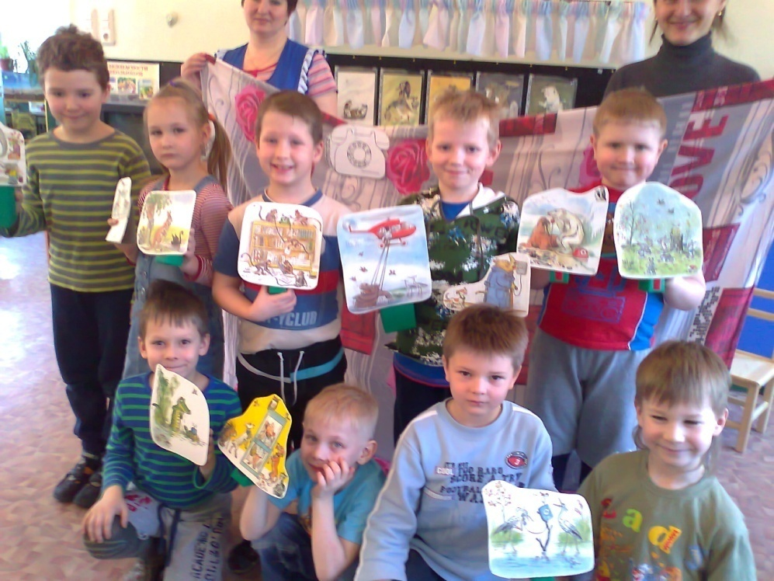
Участники проекта:
Воспитатели
Дети группы 3-к «Солнышко»
Родители воспитанников

Slide 7
Этапы работы:
1 этап – подготовительный
Создание условий для реализации проекта
Обсуждение целей и задач
Опрос детей
Анкетирование родителей
2 этап – основной
Работа воспитателей с детьми
Работа с родителями
Совместная работа детей с родителями
3 этап – заключительный
Подведение итогов проведения проекта

Slide 8
Работа с родителями:
Анкетирование родителей.
Оформление информационного стенда: внесение информации о ценности традиции семейного чтения, а также рекомендации о чтении книг К. И. Чуковского.
Консультация для родителей «К. И. Чуковский». Повышение информационного уровня, осведомленности родителей в данном вопросе.
Организация совместной деятельности детей и родителей по созданию выставки поделок «Сказочный мир Корнея Чуковского».
Создание усилиями детей и родителей книжного уголка с произведениями К.И. Чуковского.

Slide 9
Коммуникация
Беседы
по сказкам Чуковского
«Все работы хороши»
«В гостях у бабушки Федоры»
Дидактическая игра «Расскажи сказку по картинкам»

Slide 10
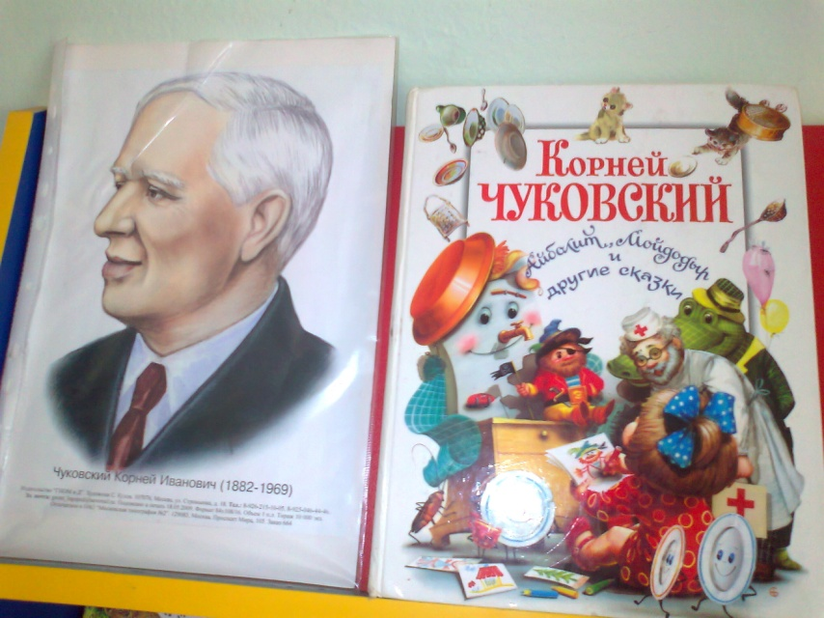
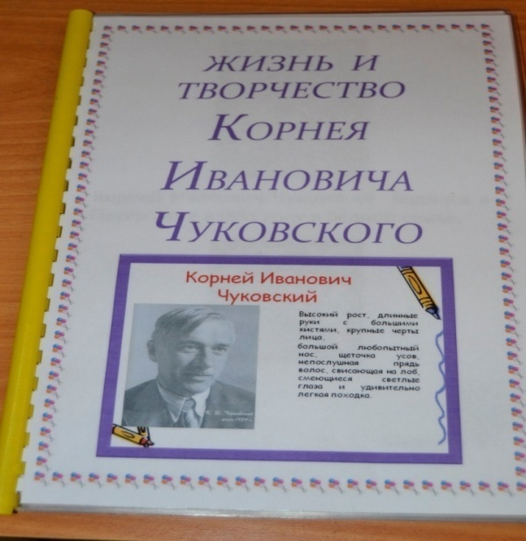
Знакомство с художественной литературой
Знакомство детей с биографией К.И.Чуковского
Чтение стихов и сказок Чуковского
Дидактические игры
«Найди лишнего героя», Лото «Сказки Чуковского», Домино «Подбери сказку».

Slide 11
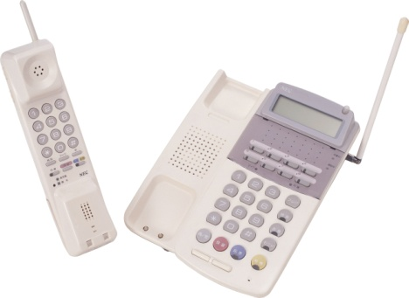
Познание
Беседы:
«Что такое музей?». Виртуальная экскурсия в дом-музей К.И. Чуковского.
«Откуда пришла книга?»
«Как появился телефон?»

Slide 12
ФЭМП
Дидактические игры
Лабиринт
Составь животное, насекомое из палочек, геометрических фигур
Помоги Мухе-Цокотухе сосчитать гостей
Игра-занятие «Путешествие по сказкам Чуковского»

Slide 13
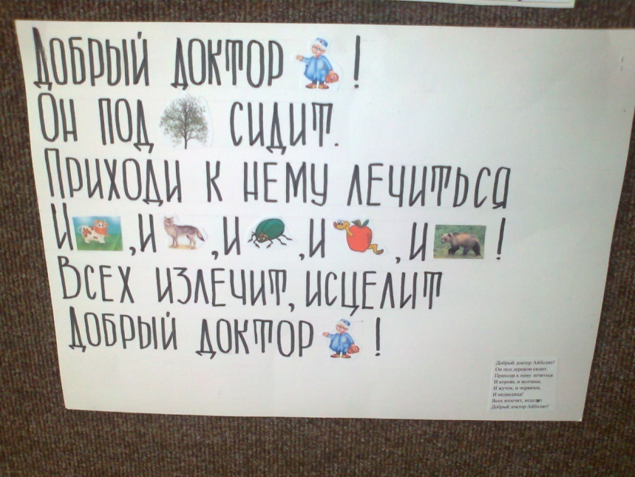
Мир природы
Беседы:
Животные Африки» (на примере сказки «Айболит»)
«Знакомство с миром насекомых» (на примере сказки «Муха-Цокотуха»)
Дидактическая игра «У кого медведь забрал хвосты» (по сказке «Топтыгин и лиса»)

Slide 14
Социализация
Этические беседы:
По сказкам Чуковского
«Книга жалуется»
Сюжетно-ролевые игры:
Ветеринарная клиника Доктора Айболита
Чаепитие: сервируем стол для гостей Мухи-Цокотухи
Библиотека

Slide 15
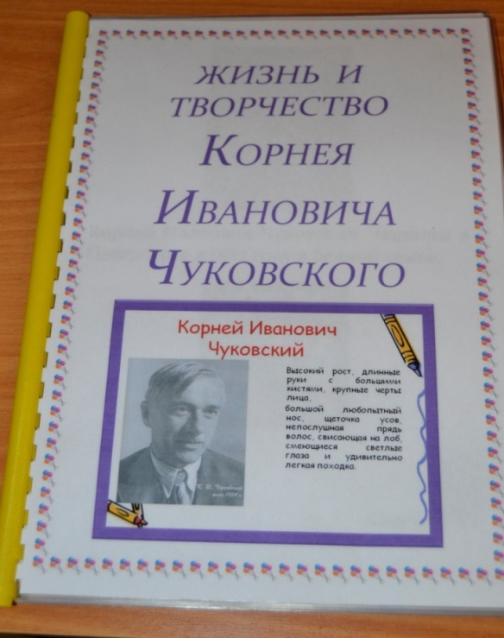
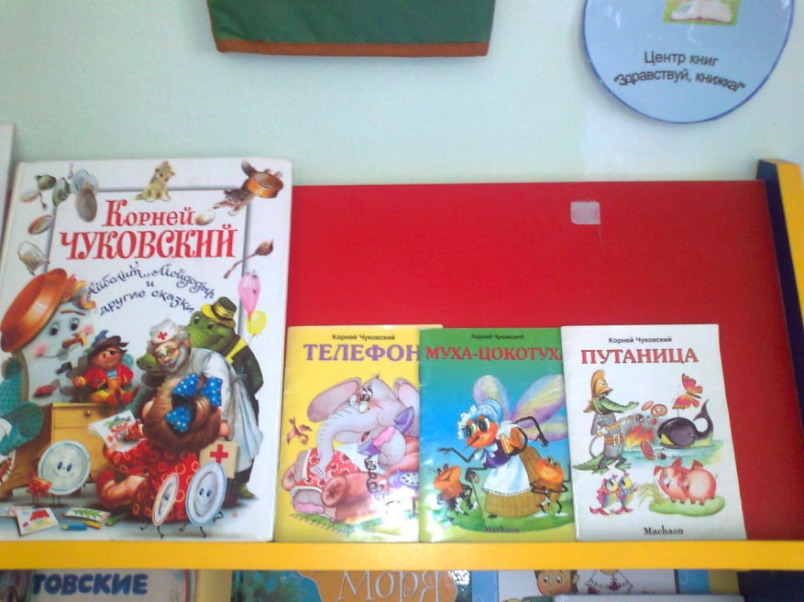
Труд
Наведём порядок в книжном уголке
Ремонт книг в книжном уголке,
Вымоем посуду для Федоры
Создание картотеки и формуляров к сюжетно-ролевой игре «Библиотека»

Slide 16
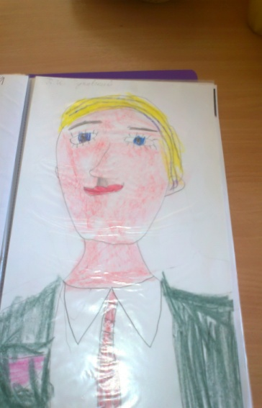
Художественно-творческая деятельность
Рисование:
«Герои сказок К.Чуковского»
«Портрет писателя»
«Укрась посуду для Федоры»
Аппликация:
«Наряжаем бабочек в гости к Мухе-Цокотухе»
Лепка:
«Путаница»
«Животные Африки»
Коллаж «Чудо-дерево»

Slide 17
Подведение итогов проекта:
Драматизация сказки «Телефон» для старшей группы.

Slide 18
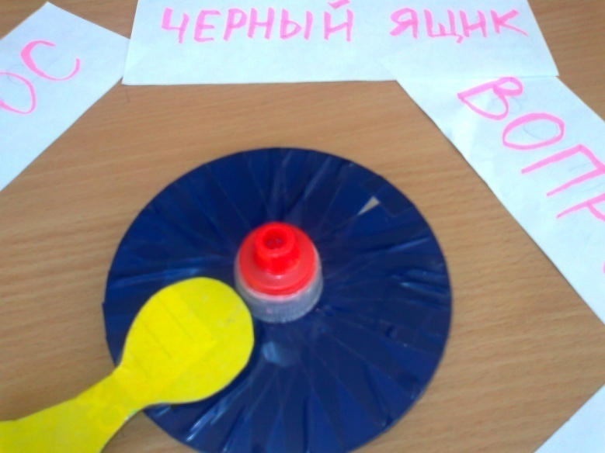
Литературная игра по произведениям К.Чуковского

Slide 19
Результаты:
Дети приобрели и углубили знания о жизни и творчестве К. И. Чуковского.
Желание у дошкольников обращаться к книге не только для развлечения, но и для приобретения знаний, значительно возросло.
Увеличился интерес детей к чтению литературных произведений.
В группах созданы необходимые условия по ознакомлению детей с творчеством К. И. Чуковского.
Созданы библиотеки произведений К. И. Чуковского.
Проведена выставка поделок «Сказочный мир Корнея Чуковского».
Укреплены взаимосвязи участников образовательного процесса.

